Slide 1
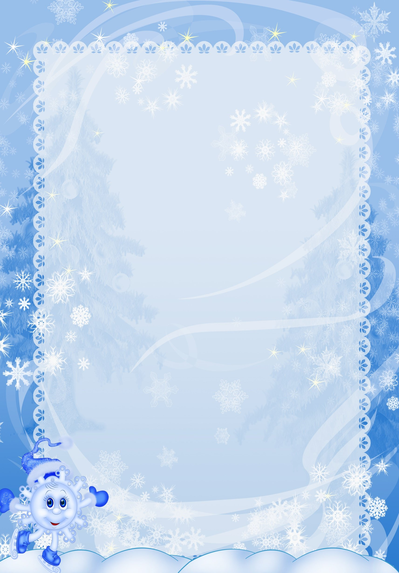
Развлечение 7.12.2022г. «Зимушка-зима» гр. Малинки
Цель: формировать у детей потребность в здоровом образе жизни
Задачи:
1.Развивать интерес к зимним играм-соревнованиям.
2.Развивать ловкость, меткость, быстроту реакции.
3.Учить детей играть в команде, действовать по сигналу и сообща.
4. Воспитывать чувства коллективизма и взаимопомощи.
Оборудование и инвентарь:
Кегли, кубики, мячи, обручи, шарики, конусы.
Присутствовали:
Воспитатели (Грицко П.А , Ларионова С.В ) ,12 детей.
Место проведение: площадка для прогулок.
Ход развлечения:
1.Вопросы-ответы.
2.эстафета. «Попади в цель».
У каждого ребенка в руке мячик. Участникам необходимо попасть мячиком в цель (бросить его в обруч).
3. эстафета. «Бег змейкой»
Каждой команде необходимо пробежать змейкой между кеглями как можно быстрее, не задев их.
4. эстафета. «Построй башню».
Собрать в обруч фигуры определенного цвета и построить из них башню. Фигуры спрятаны на площадке

Slide 2
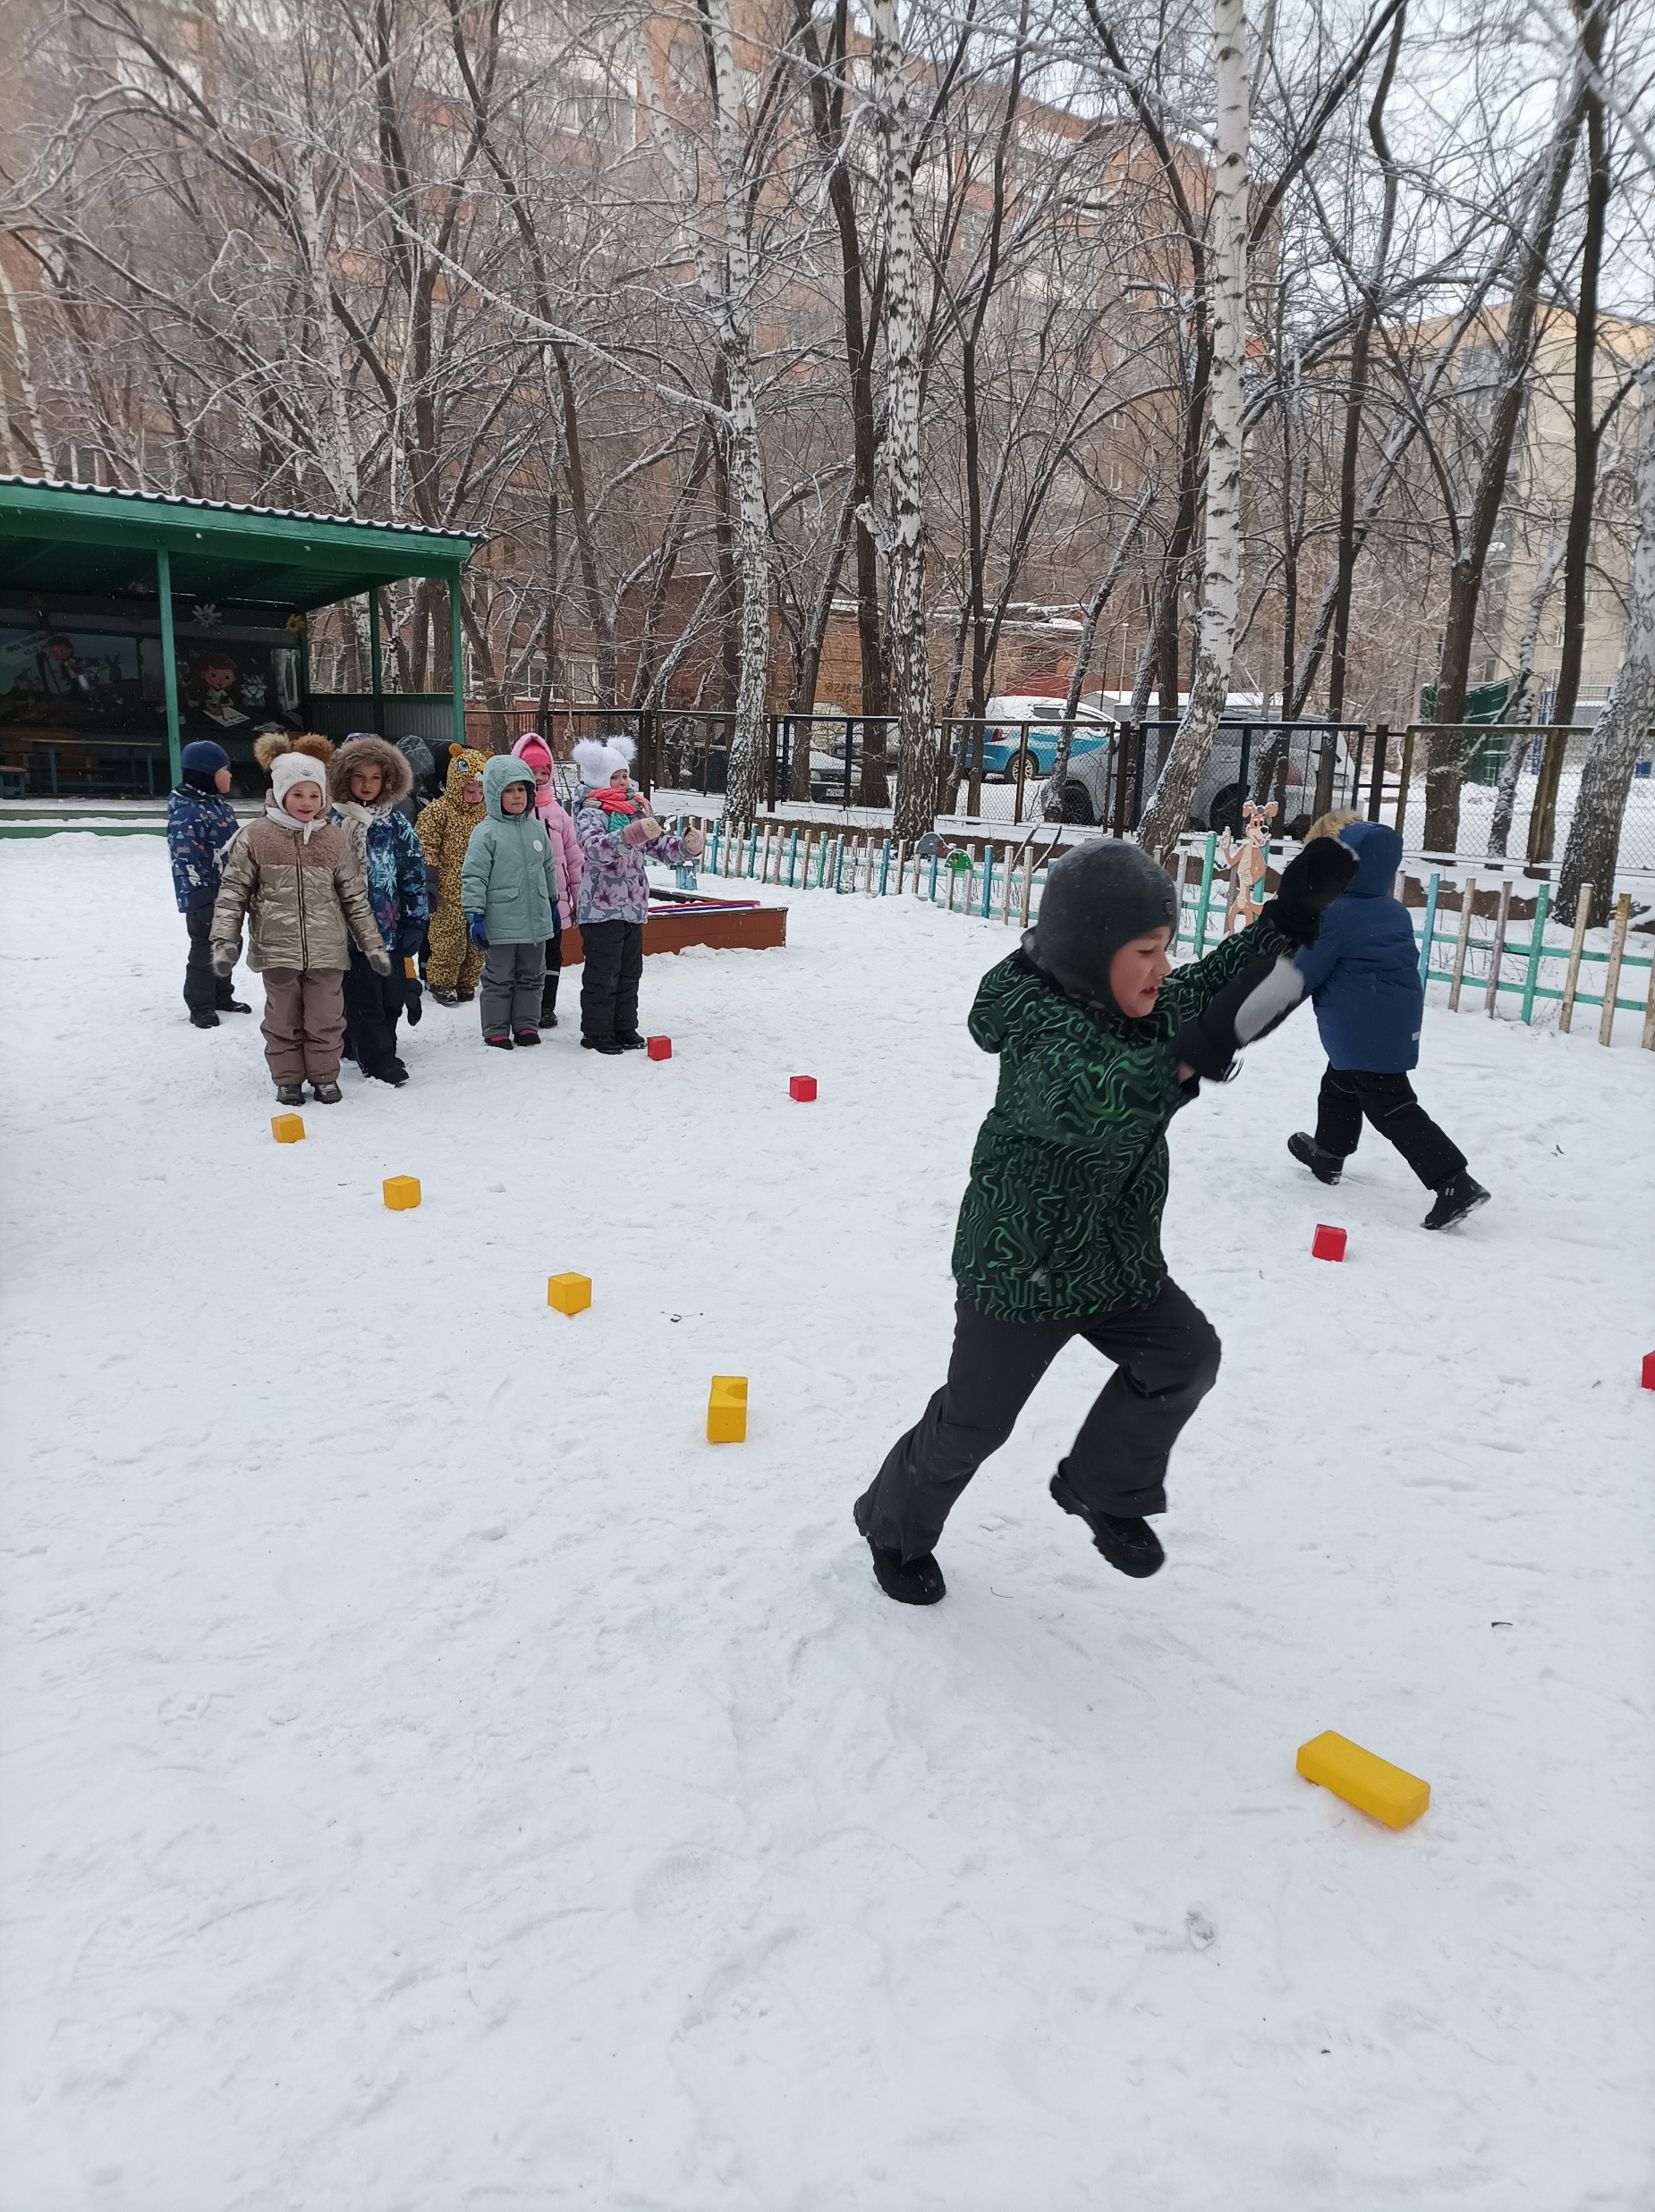
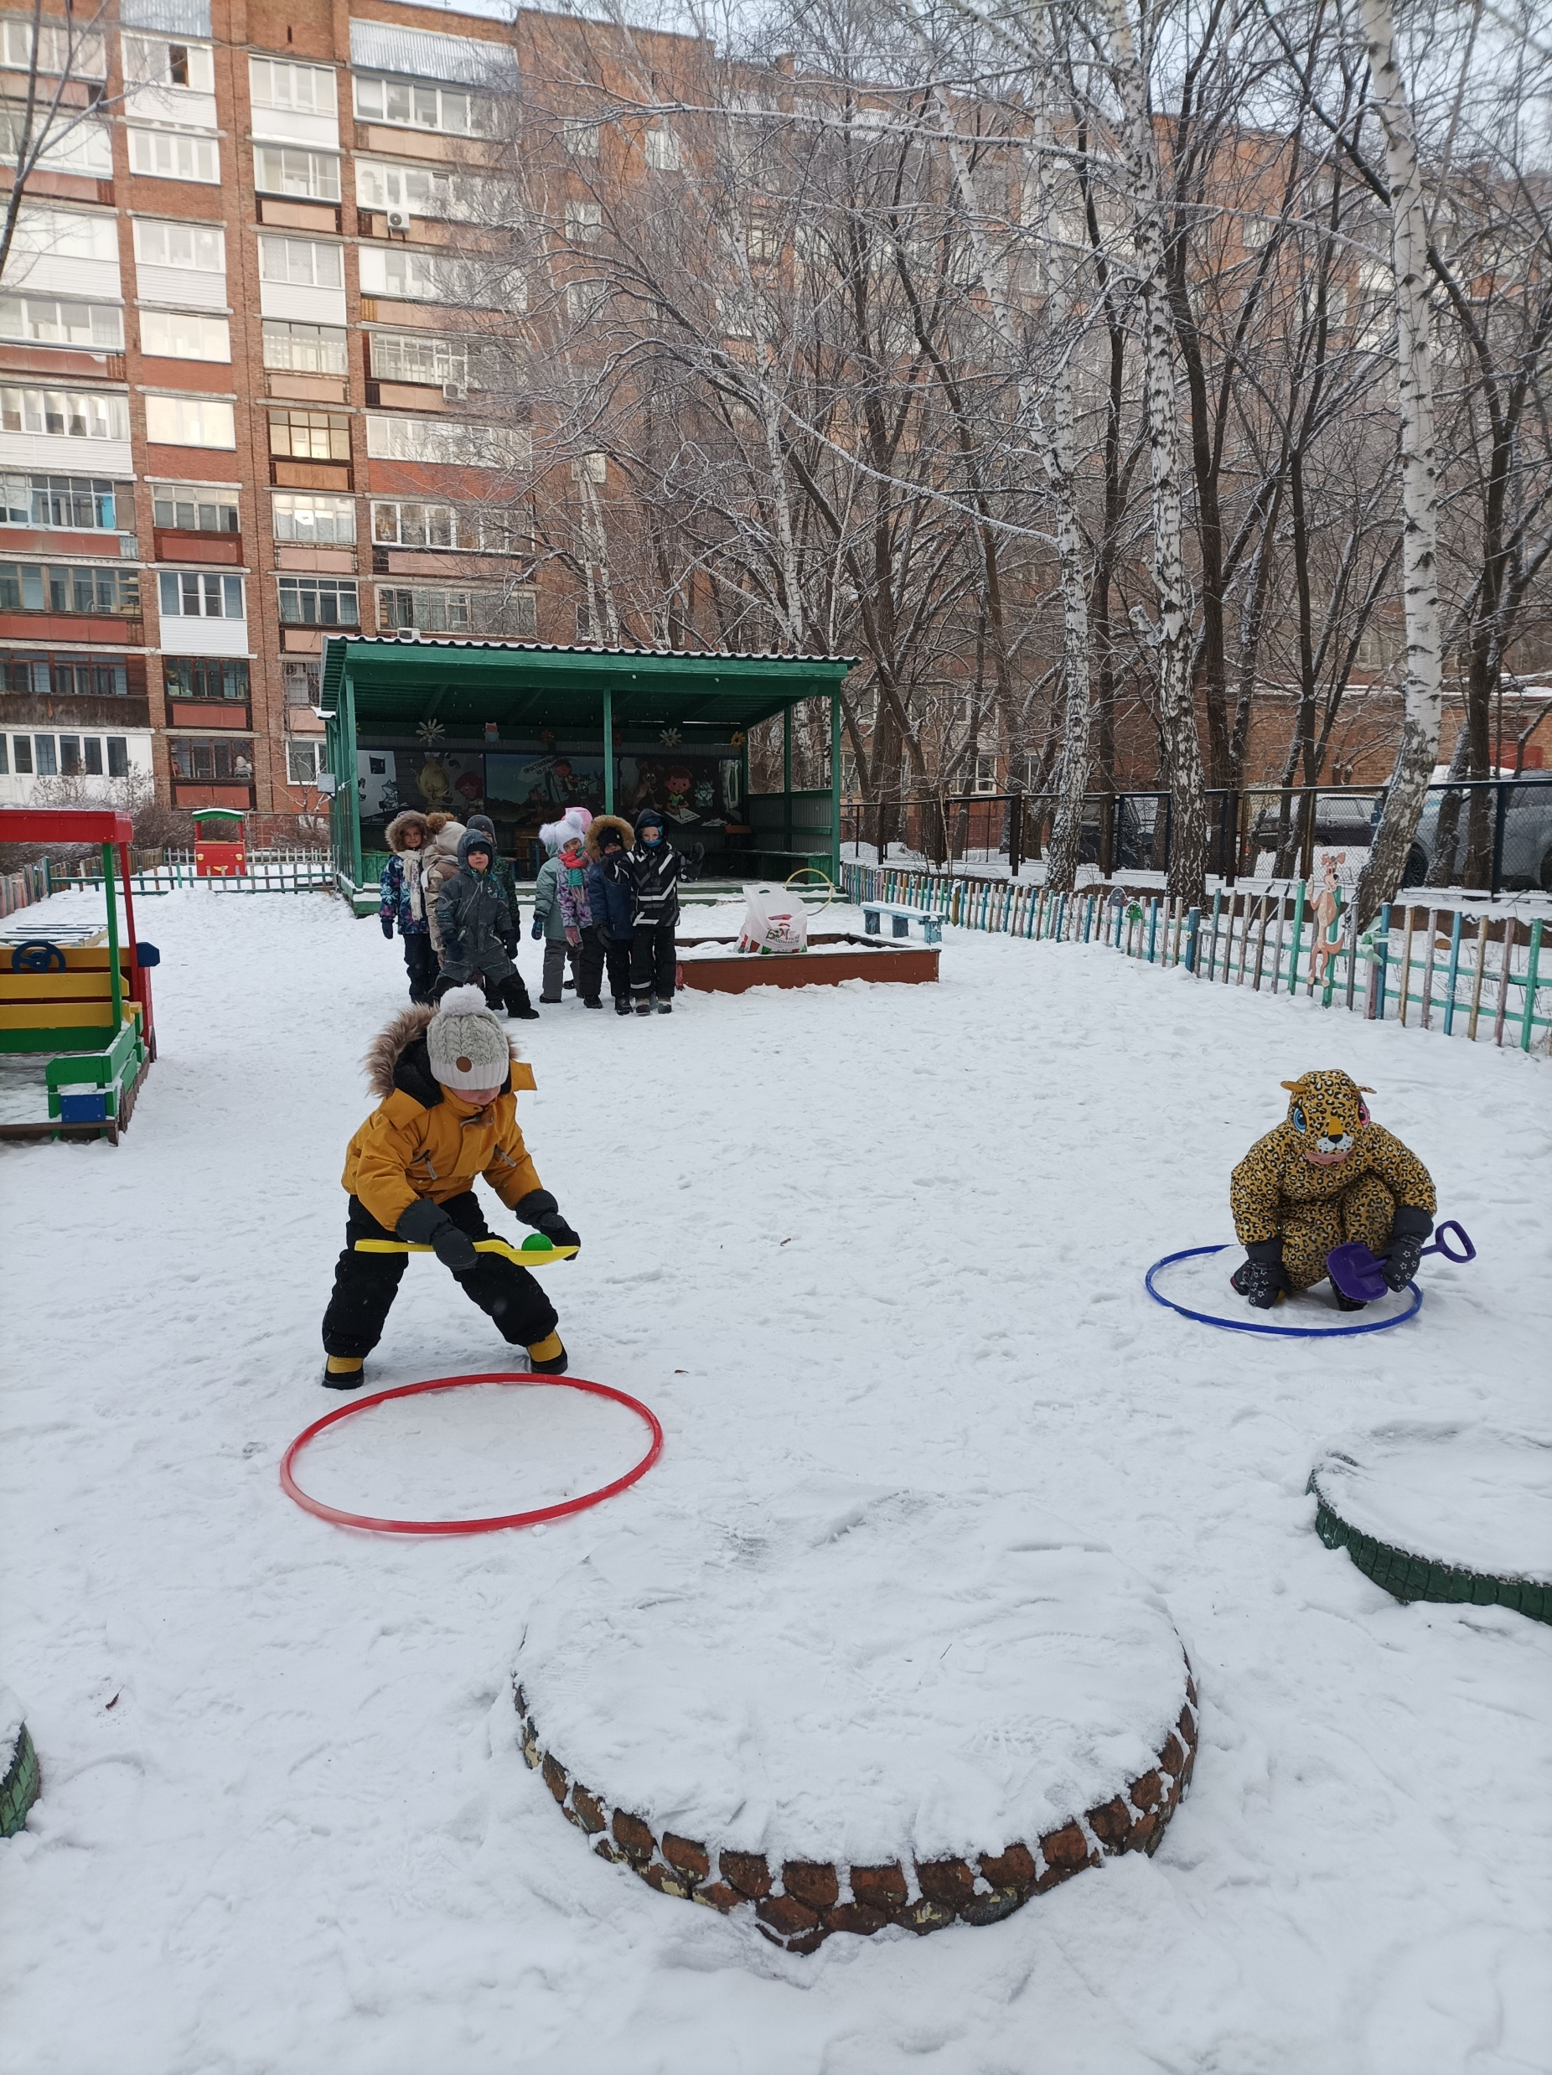
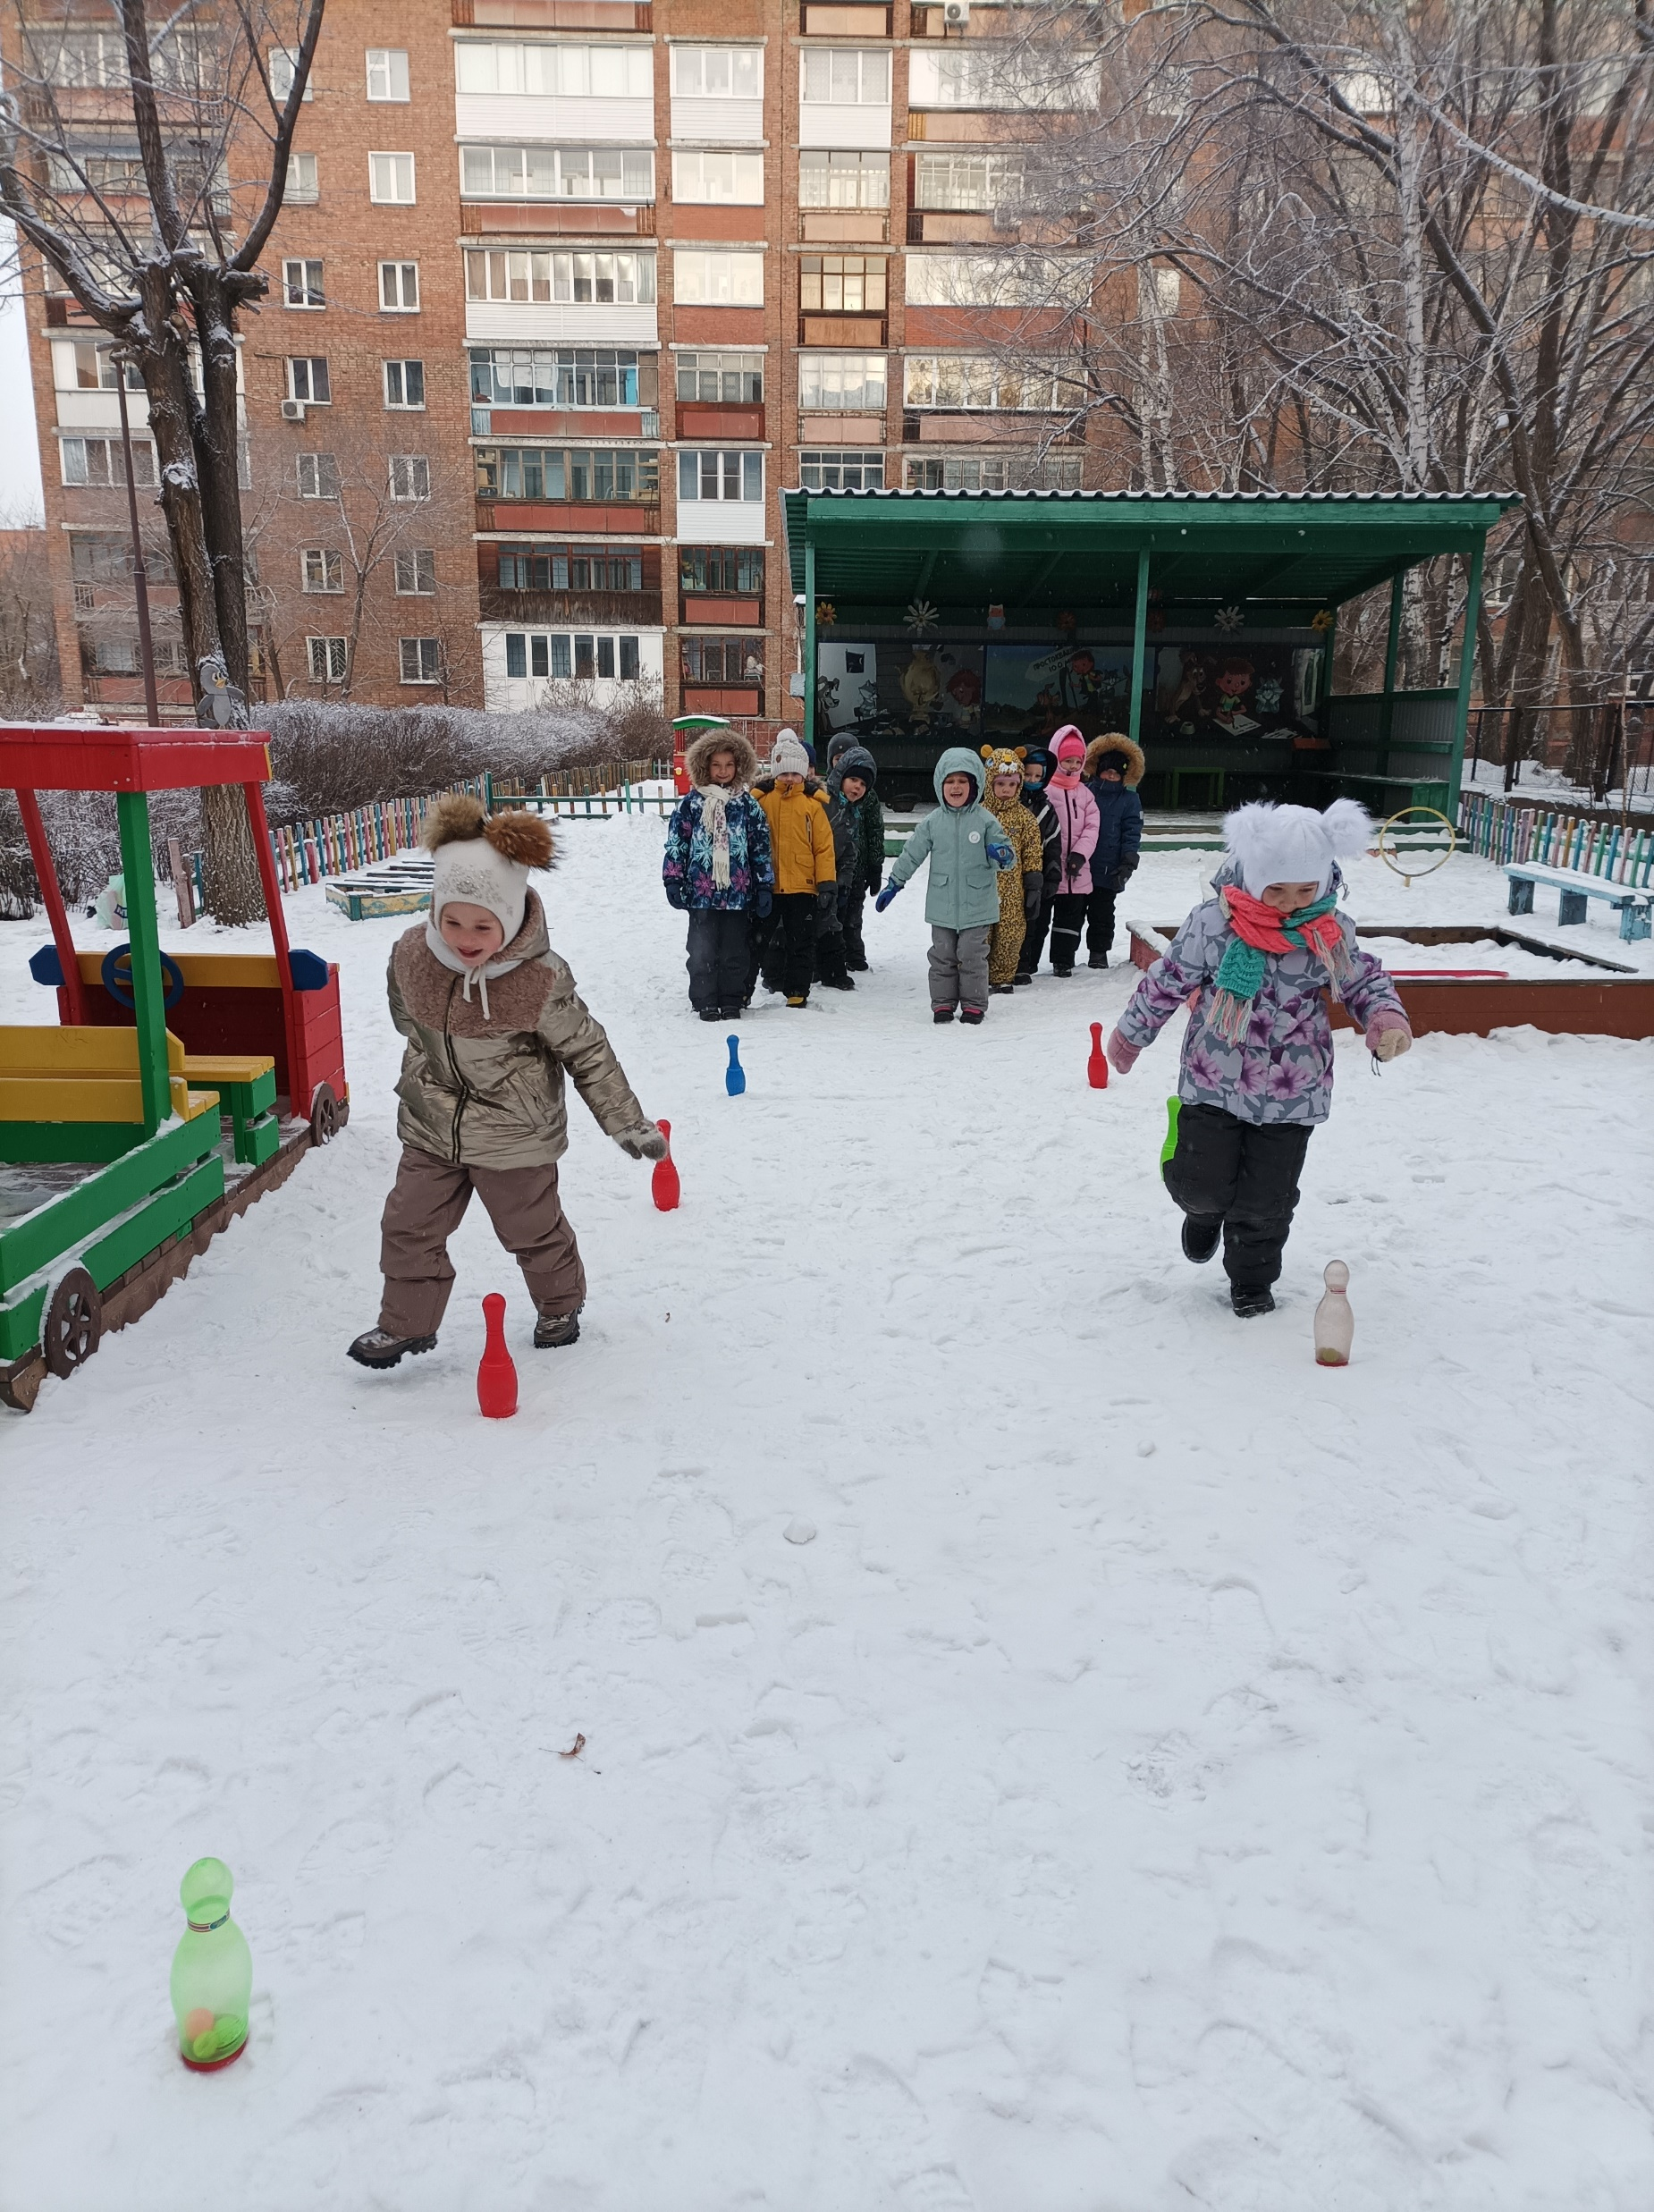
5. эстафета. «Кто быстрее донесет шар»
Донести на лопатках шарики в определенное место .
6. эстафета. «Прыжки».
Каждая команда по сигналу начинает прыгать через кубики, разложенные вряд.

